Slide 1



Python核心编程
less interests. more interest
Logic Education
顾卿
VIP中心投诉电话：0731-85056050

Slide 2

今日小目标
01-模块介绍
02-导入模块
03-内置模块
04-操作第三方模块

Slide 3
01-模块介绍
一、模块介绍
模块是一个包含所有你定义的函数和变量的文件，其扩展名为 .py。模块可以被其它程序引入，以使用该模块中的函数等功能。这也是使用 python 标准库的方法。

Slide 4
02-导入模块
一、导入模块的方式
import module_name
from module_name import name1,name2..
from module_name import *
from module_name import func as demo_func

Slide 5
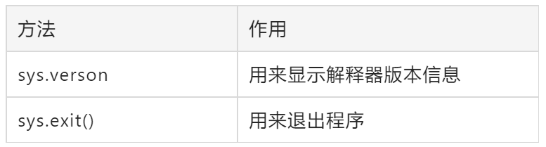
03-内置模块
一、sys 模块
作用：sys 模块是与 python 解释器 交互模块

Slide 6
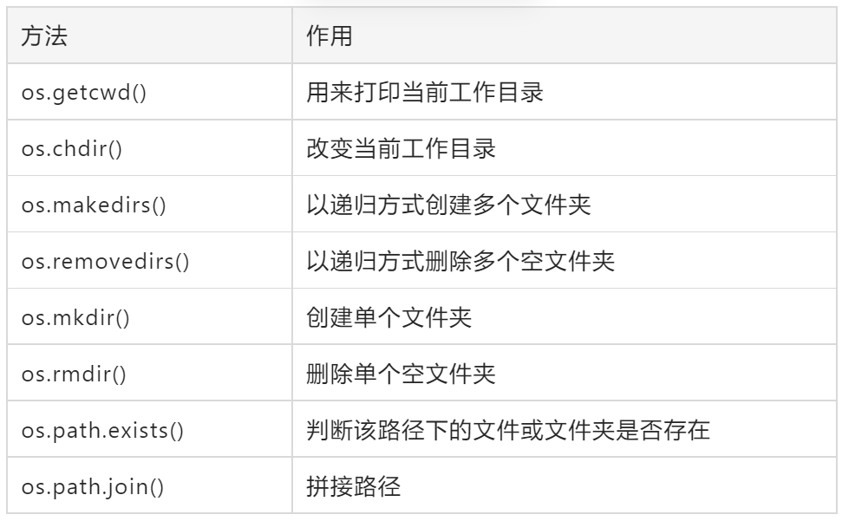
03-内置模块
二、os 模块
作用：os 模块是与 操作系统 相关的模块

Slide 7
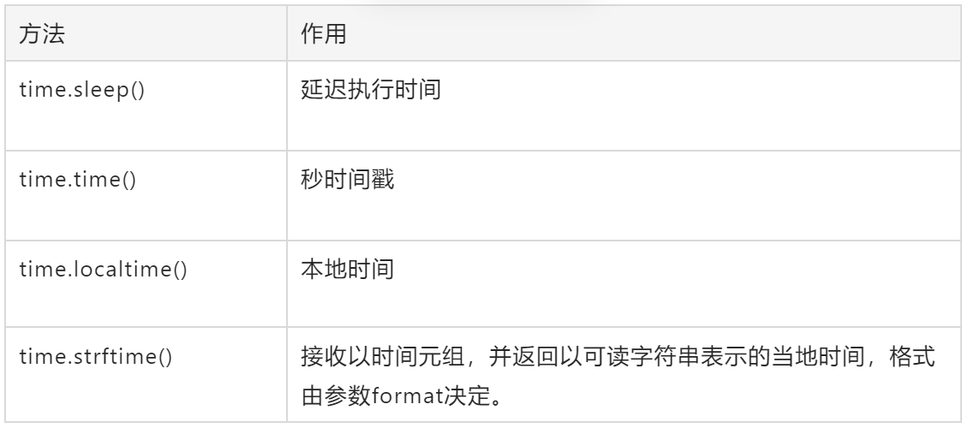
03-内置模块
三、time 模块
作用：time 模块是与 时间 相关的模块

Slide 8
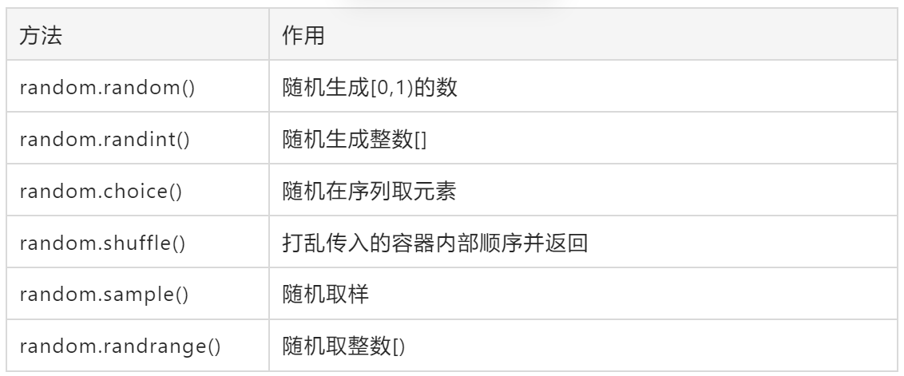
03-内置模块
四、random 模块
作用：random 模块是 随机 模块

Slide 9
03-内置模块
五、json 模块
Json 是一种使用广泛的轻量数据格式。Python 标准库中的 json 模块提供了 Json 数据的处理功能。
由于 Json 与 Python 中的字典格式非常像。所以 Python 中的 json 模块也相当于是用来使json 与 字典 做转换。
注意：Json 中的数据必须使用 双引号 包裹。

Slide 10
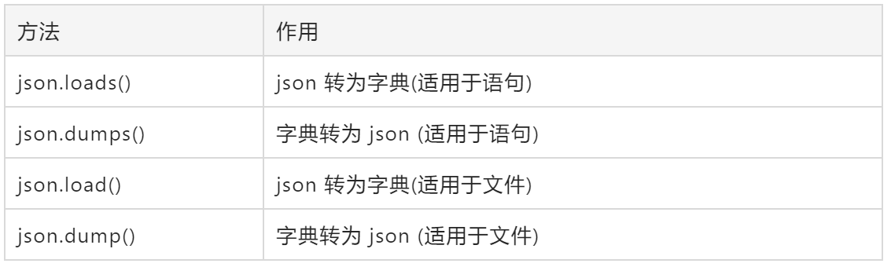
03-内置模块
五、json 模块

Slide 11
04-操作第三方模块
一、PyPi 介绍
Python 官方提供了一个代码托管仓库—— PyPi 仓库，它管理着 Python 所有的第三方库。
二、pip 介绍
Python3.4 之后， 我们都使用 pip 对 PyPi 仓库当中的第三方库进行安装、卸载、更新等操作的命令。

Slide 12
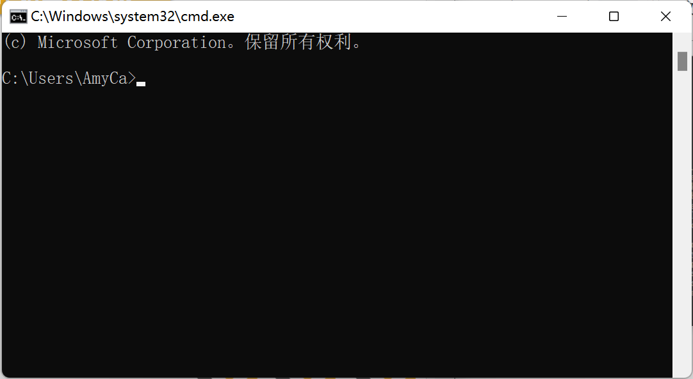
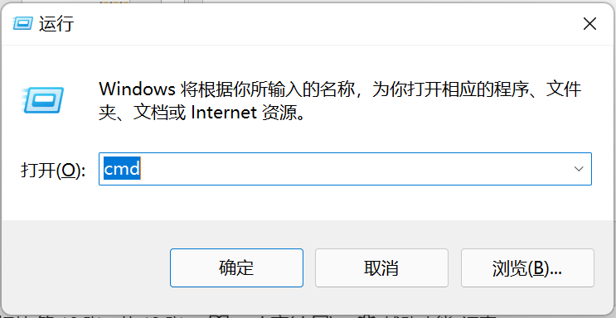
04-操作第三方模块
三、pip 使用
1.pip 用武之处
Windows键+R键
输入cmd
回车
打开命令行，如下

Slide 13
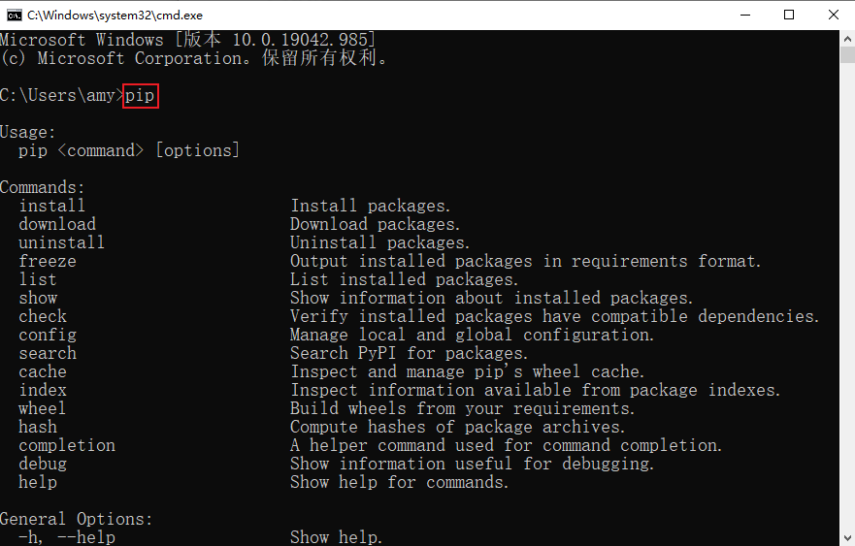
04-操作第三方模块
三、pip 使用
2.查看 pip 说明文档
在命令行中，输入 pip ，回车即可看到 pip 说明文档，如下：

Slide 14
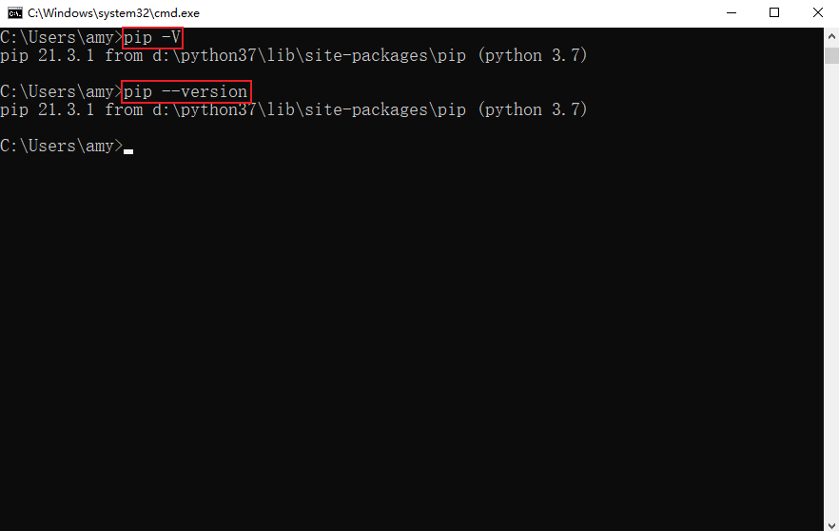
04-操作第三方模块
三、pip 使用
3. 查看 pip 版本
在命令行中，输入 pip –V或者 pip --version，查看 pip 版本，如下：

Slide 15
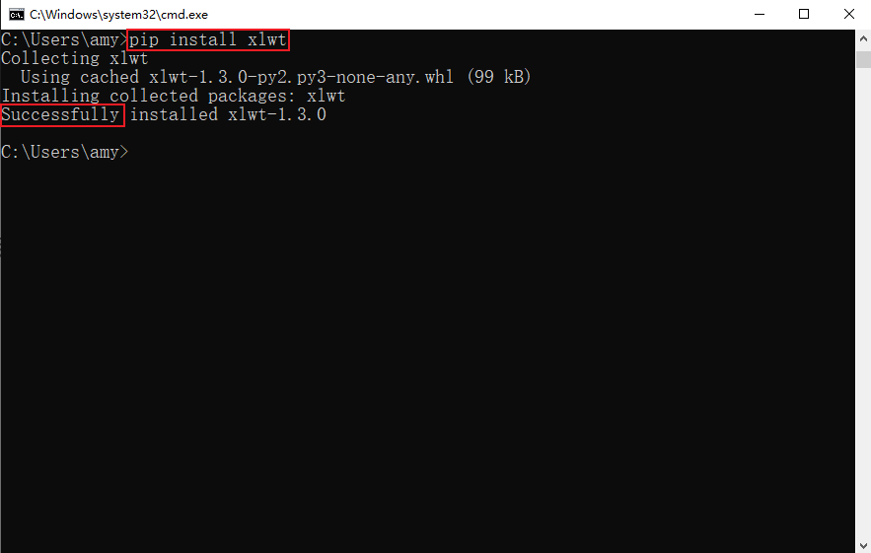
04-操作第三方模块
三、pip 使用
4. pip 安装库
在命令行中，输入 pip install 库名 ，即可安装第三方库，如下：

Slide 16
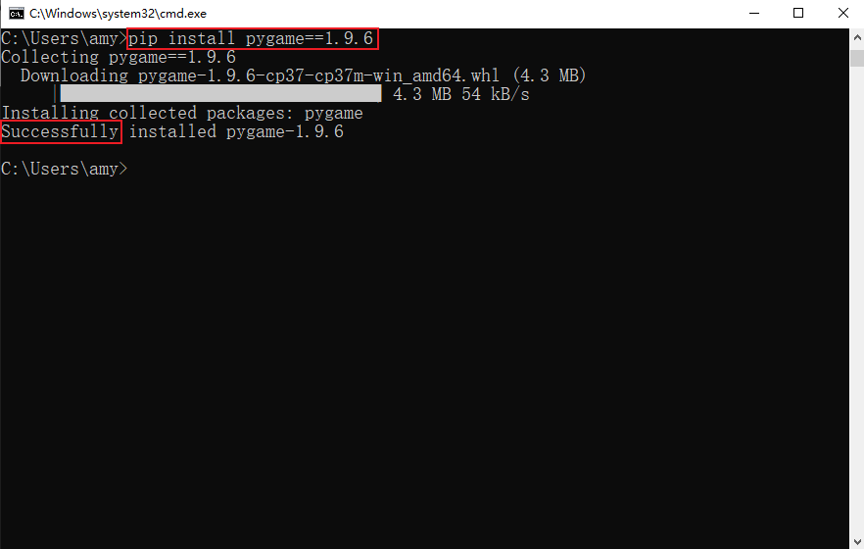
04-操作第三方模块
三、pip 使用
4. pip 安装库
在命令行中，输入 pip install 库名==版本号 ，即可安装第三方库时指定版本，如下：

Slide 17
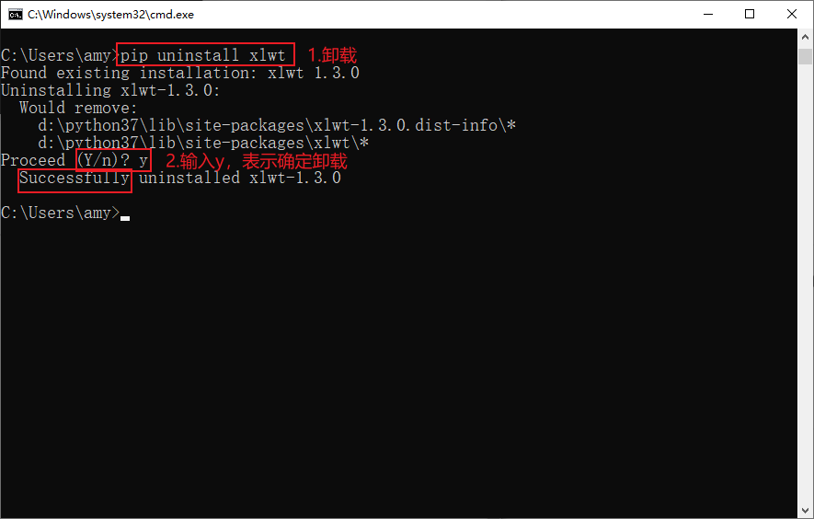
04-操作第三方模块
三、pip 使用
5. pip 卸载库
在命令行中，输入 pip uninstall 库名，即可卸载第三方库，如下：

Slide 18
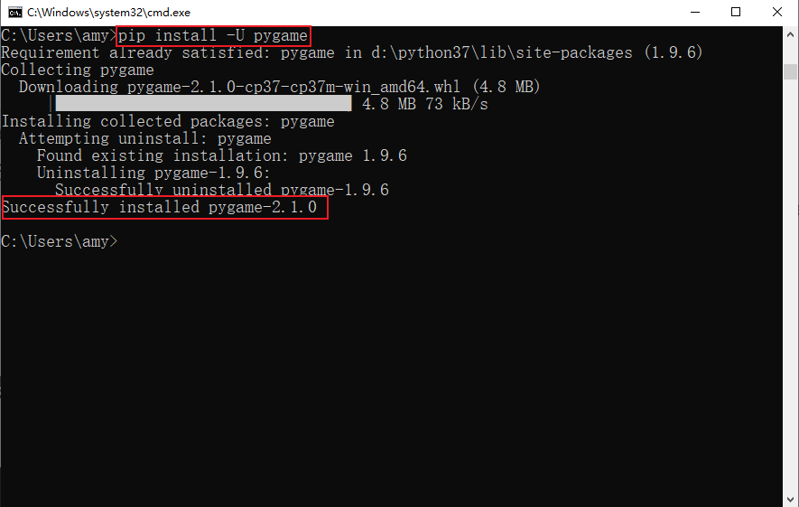
04-操作第三方模块
三、pip 使用
6. pip 升级库
在以上操作中，我们下载了 1.9.6 版本的 pygame。现在，我们需要更新 pygame 到 最新版本，使用 pip install -U 库名 即可。操作如下：

Slide 19
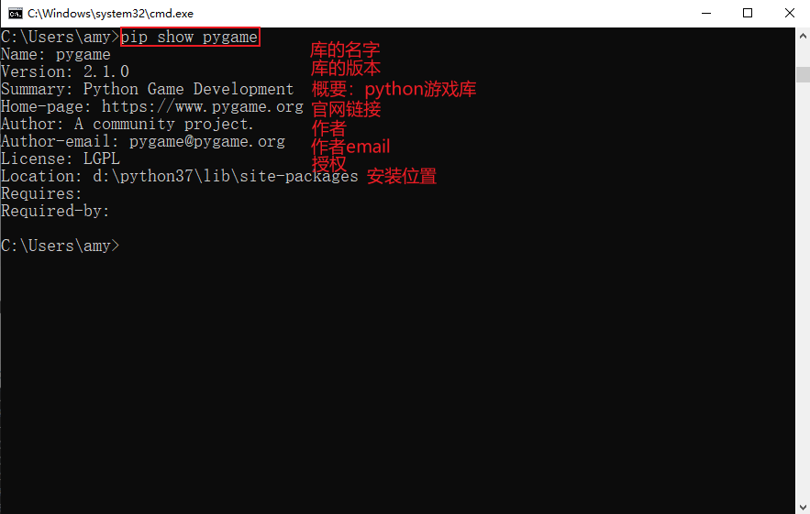
04-操作第三方模块
三、pip 使用
7. pip 显示库的信息
在命令行中，输入 pip show 库名 , 即可现实对应库的信息，如下：

Slide 20
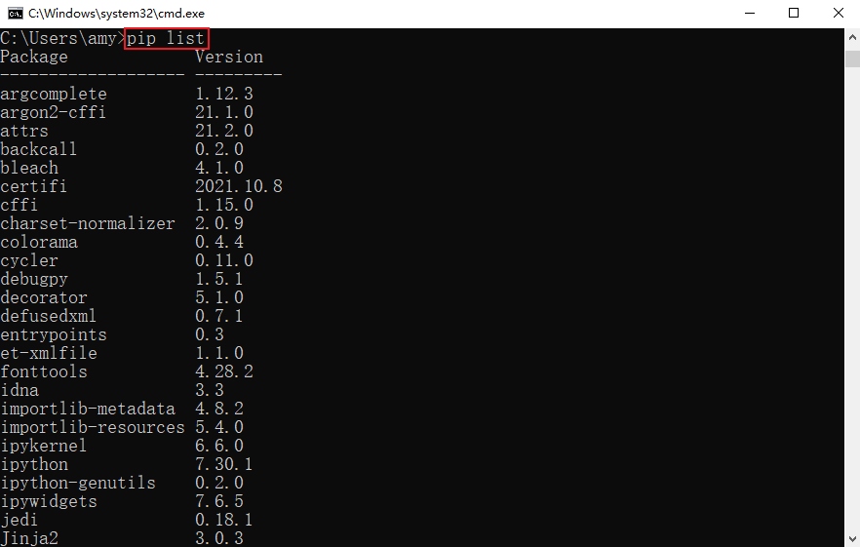
04-操作第三方模块
三、pip 使用
8. pip列出已安装的库
在命令行中，输入 pip list 或者 pip freeze , 即可列出已安装的第三方库。如下：

Slide 21
04-操作第三方模块
三、pip 使用
9. 将已安装的库列表保存到文本文件中
如果你现在想把这些库都保存到一个 .txt 的文件中，可以使用 pip freeze > 文件路径
打开命令行
在命令中输入 pip freeze > D:\packages.txt

Slide 22
04-操作第三方模块
三、pip 使用
10. 根据依赖文件批量安装库
如果你现在想把 .txt 文件中的库都下载下来，可以使用 pip install -r 文件路径 。操作如下：
打开命令行
在命令行输入 pip install -r D:\packages.txt

Slide 23
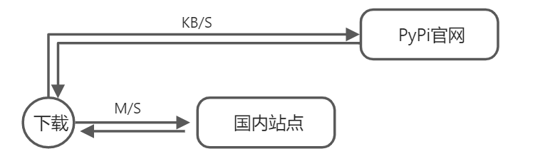
04-操作第三方模块
四、神速安装
国内的 Python 开发者们也感受到从 PyPi 官网龟速下载极度浪费时间，于是专门开发了国内站点，内容与 PyPi 官网一致。只要我们将 pip 默认的下载源换成国内源，就可以直接从国内站点下载库了，速度由龟速逆转为神速。

Slide 24
04-操作第三方模块
四、神速安装
阿里云：http://mirrors.aliyun.com/pypi/simple/
中国科技大学：https://pypi.mirrors.ustc.edu.cn/simple/
豆瓣(douban)：http://pypi.douban.com/simple/
清华大学：https://pypi.tuna.tsinghua.edu.cn/simple/
中国科学技术大学：http://pypi.mirrors.ustc.edu.cn/simple/
换源安装的命令为：pip install 库名 -i 站点网址 。如：换清华源安装 pyecharts ，使用命令：

Slide 25
终身学习 人人为师
JUST DO IT
@Logoc_顾卿

